Slide 1

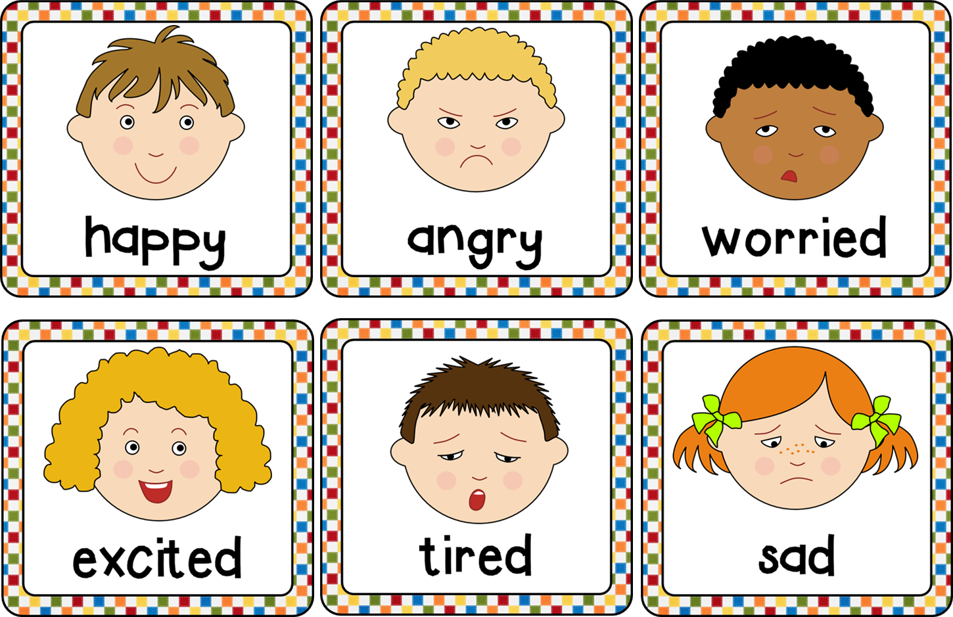
Trò chơi: Gương mặt biết nói

Slide 2
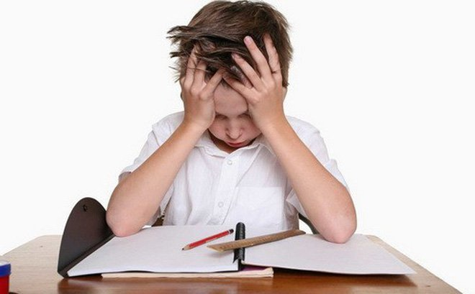
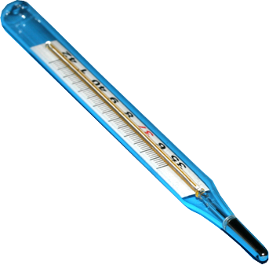
BÀI 7: ỨNG PHÓ VỚI
TÂM LÝ CĂNG THẲNG
TUẦN 19, 20, 21
TIẾT 19, 20, 21

Slide 3
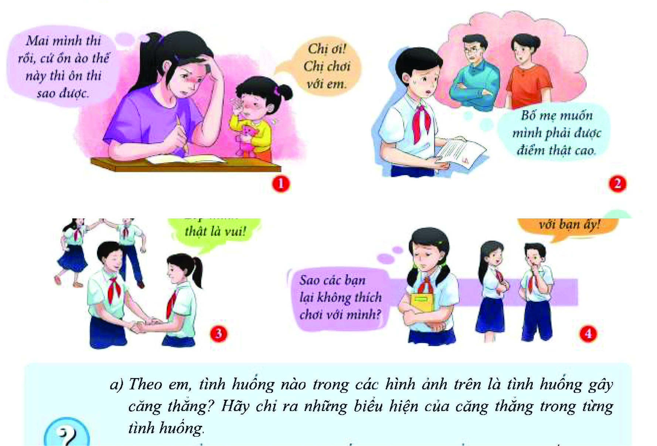


Slide 4
NHỮNG TÌNH HUỐNG GÂY CĂNG THẲNG VÀ BIỂU HIỆN CỤ THỂ
Tình huống | Phân loại | Nội dung | Biểu hiện
Tình huống 1 | TH gây căng thẳng | Bạn nữ căng thẳng vì đang ôn tập để chuẩn bị cho bài thi ngày hôm sau thì em gái luôn khóc lóc đòi chị cùng chơi | Lo lắng, mất tập trung, bực bội.
Tình huống 2 | TH gây căng thẳng | Bạn nam căng thẳng vì lo sợ rằng sẽ bị bố mẹ mình mắng khi bài kiểm tra đạt điểm thấp | Lo lắng, hoảng sợ.
Tình huống 3 |  | Các bạn học sinh đều vui chơi rất vui vẻ, không có ai gặp phải tình trạng căng thẳng.
Tình huống 4 | TH gây căng thẳng | Bạn nữ căng thẳng vì bạn bè không ai chơi cùng | Buồn bã, lo lắng

Slide 5
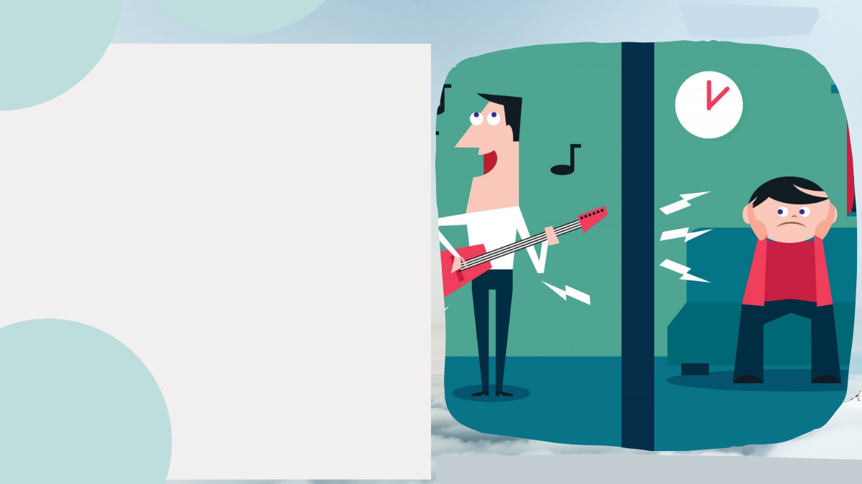
NHỮNG TÌNH HUỐNG GÂY TÂM LÍ CĂNG THẲNG CHO HỌC SINH
Hàng xóm cạnh nhà bạn T ngày nào cũng bật nhạc rất to đến khuya, ảnh hưởng đến việc học tập và nghỉ ngơi của T.

Slide 6
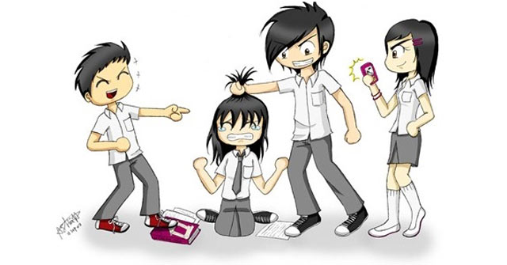
NHỮNG TÌNH HUỐNG GÂY TÂM LÍ CĂNG THẲNG CHO HỌC SINH
Bởi vì hoàn cảnh gia đình khó khăn, mỗi khi đến trường bạn L đều bị một nhóm học sinh vây quanh bắt nạt và sai bạn L phải làm việc này việc kia cho họ.

Slide 7
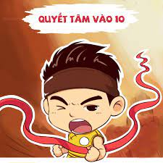
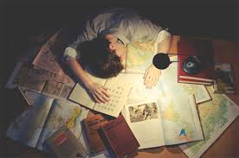
NHỮNG TÌNH HUỐNG GÂY TÂM LÍ CĂNG THẲNG CHO HỌC SINH
Bố mẹ bạn P vì muốn bạn thi đỗ vào một trường cấp 3 trọng điểm, nên bắt bạn đi học thêm ở rất nhiều nơi. Ngày nào bạn P cũng học đến tận khuya và không có đủ thời gian nghỉ ngơi.

Slide 8

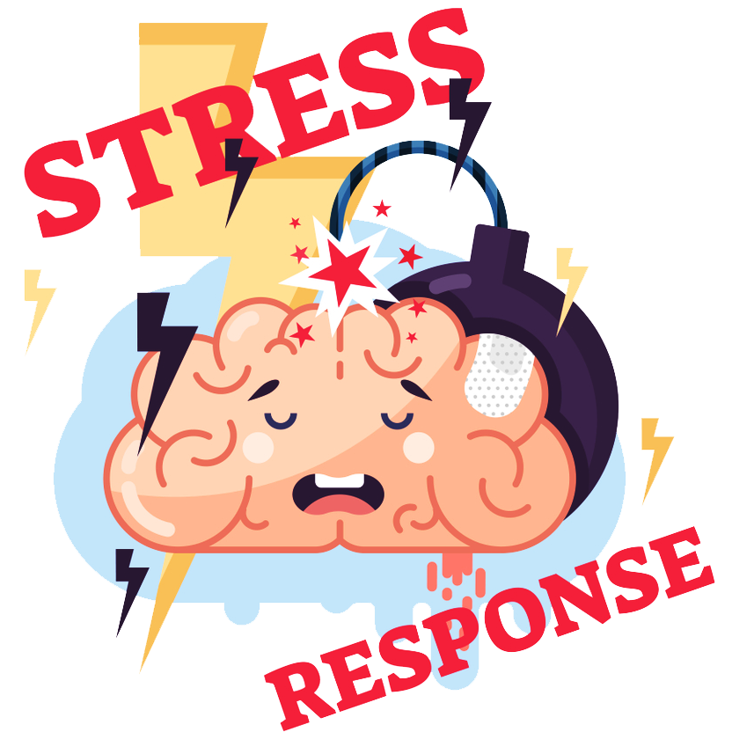
1. TÌNH HUỐNG GÂY CĂNG THẲNG LÀ GÌ?
Tình huống căng thẳng là những tình huống tác động và gây ra các ảnh hưởng tiêu cực về thể chất và tinh thần của con người.
Các tình huống thường gây căng thẳng như: kết quả học tập, thi cử không như mong muốn, bị bạn bè xa lánh, bị bố mẹ áp đặt, ngăn cấm, bị ốm đau, bệnh tật, tai nạn....

Slide 9
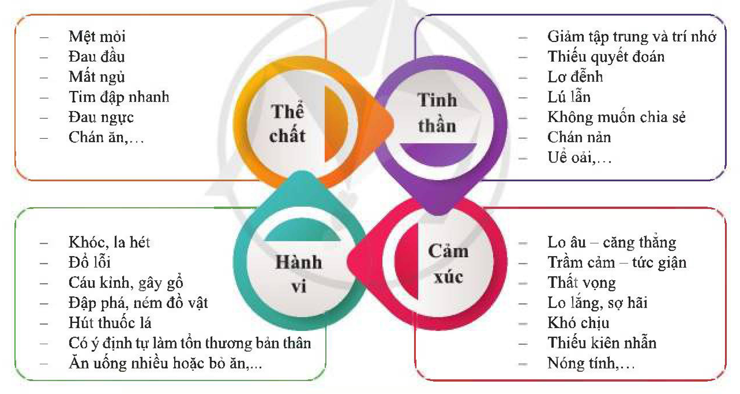
NHỮNG BIỂU HIỆN CỦA CƠ THỂ KHI GẶP PHẢI TÂM LÝ CĂNG THẲNG

Slide 10
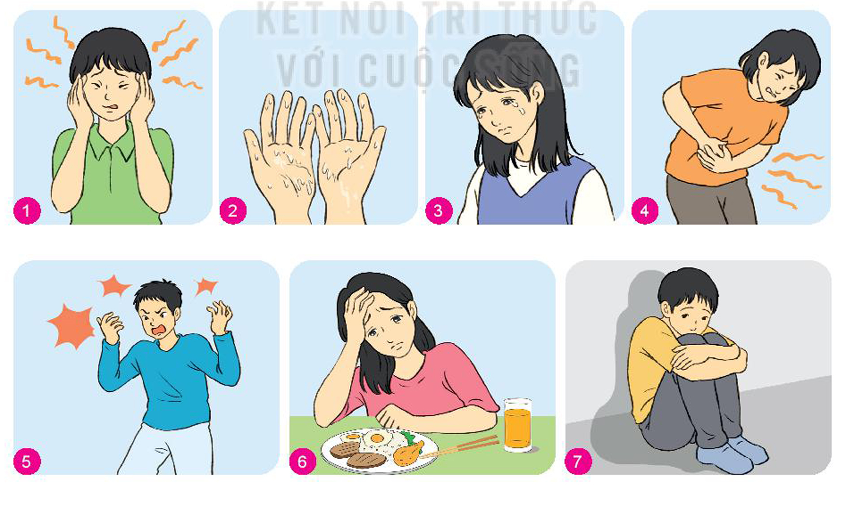
Em hãy nêu biểu hiện của cơ thể khi gặp tâm lí căng thẳng được mô tả trong mỗi bức tranh.
Đau đầu
Đổ mồ hôi tay
Khóc, buồn bã
Đau bụng
Tức giận, la hét
Không muốn ăn, uống
Thu mình, tự cô lập bản thân

Slide 11
2. Những biểu hiện của cơ thể khi gặp phải tâm lí căng thẳng:
Cơ thể mệt mỏi; luôn cảm thấy chán nản, thiếu tập trung; hay lo lắng, buồn bực; dễ cáu gắt, tức giận; không muốn tiếp xúc với mọi người, thích ở một mình;...

Slide 12
BÀI 7: ỨNG PHÓ VỚI
TÂM LÝ CĂNG THẲNG
TUẦN 23
TIẾT 23

Slide 13
I. BÀI HỌC
3. Nguyên nhân và ảnh hưởng của căng thẳng.

Slide 14
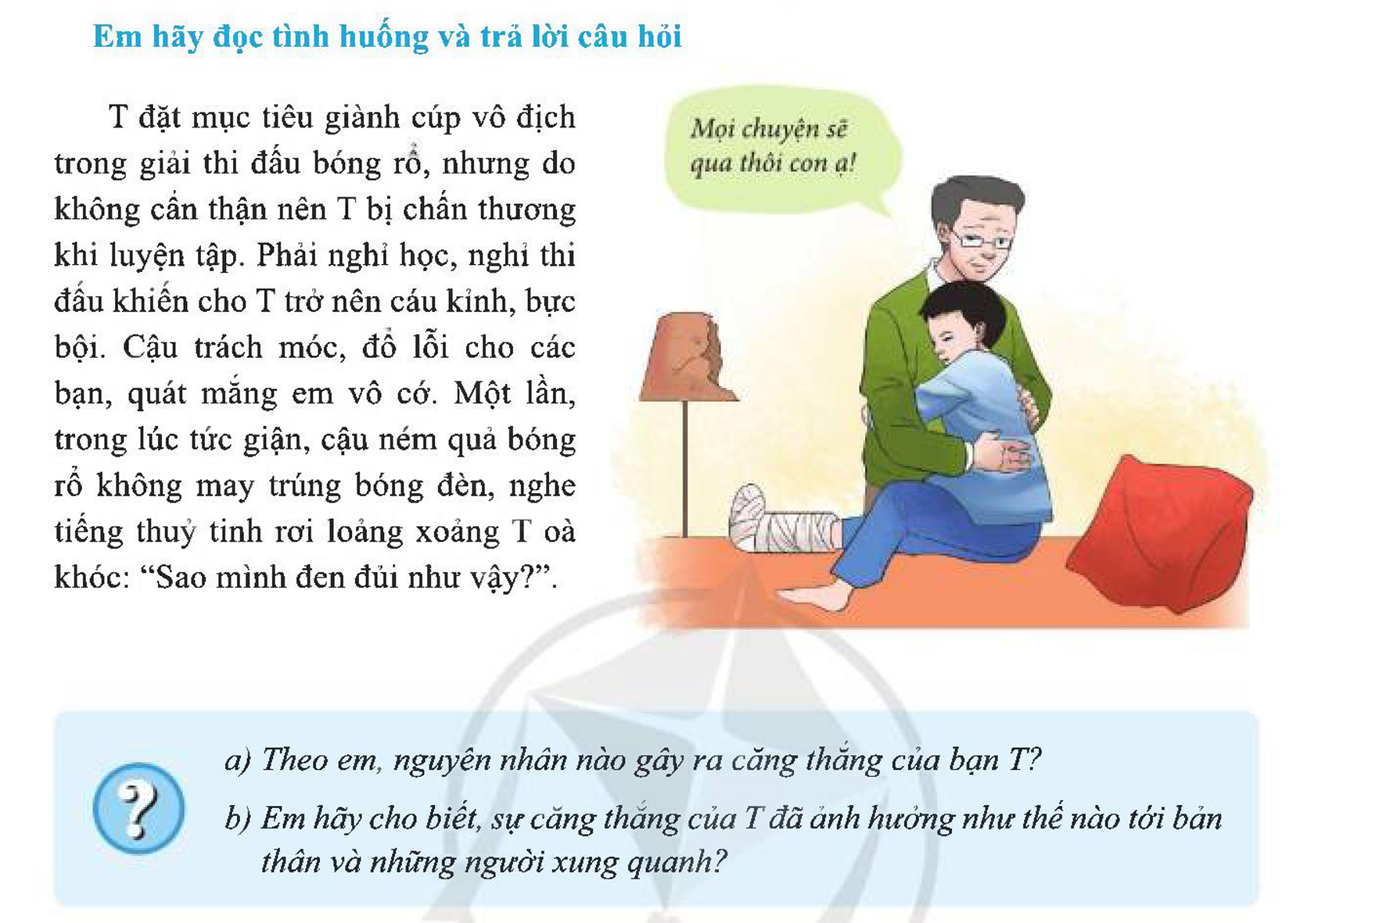
3. NGUYÊN NHÂN VÀ ẢNH HƯỞNG CỦA CĂNG THẲNG
a) Nguyên nhân khiến T căng thẳng là do biến cố xảy ra khiến T không thể tham gia thi đấu, bỏ lỡ mất cơ hội đạt cúp vô địch, đánh mất sự kì vọng vào bản thân.
b) Sự căng thẳng đã khiến cho cảm xúc của T không ổn định, hay cáu kỉnh và bực bội, không kiểm soát được hành vi dẫn đến việc quát mắng mọi người xung quanh và ném vỡ bóng đèn, òa khóc.

Slide 15

NGUYÊN NHÂN GÂY RA TÂM LÝ CĂNG THẲNG
Áp lực học tập
Tâm lí không ổn định
Công việc quá khả năng
Thể chất yếu đuối
Nguyên nhân khách quan
Nguyên nhân chủ quan
Biến cố công việc
Mặc cảm tự ti
Kỳ vọng gia đình
Vấn đề về sức khoẻ
Tâm lí căng thẳng gây ảnh hưởng tiêu cực đến cuộc sống hằng ngày và sự phát triển của cơ thể: kết quả học tập giảm sút, mất tập trung, suy giảm trí nhớ, cáu gắt, bạo lực,... và có thể ảnh hưởng tiêu cực đến các mối quan hệ trong cuộc sống.
Ảnh hưởng

Slide 16
3. Nguyên nhân và ảnh hưởng của căng thẳng:
- Nguyên nhân khách quan: áp lực trong học tập và công việc lớn hơn khả năng của bản thân; sự kì vọng quá lớn của mọi người so với khả năng của bản thân; gặp khó khăn, thất bại, biến cố trong đời sống;...
- Nguyên nhân chủ quan: tâm lí không ổn định, thể chất yếu đuối; luôn mặc cảm hoặc dồn ép bản thân về một vấn đề; tự đánh giá bản thân quá thấp hoặc quá cao;...

Slide 17
3. Nguyên nhân và ảnh hưởng của căng thẳng:
- Ảnh hưởng của căng thẳng: khi những căng thẳng vượt quá ngưỡng chịu đựng của con người thì sẽ gây ra những ảnh hưởng tiêu cực khiến con người rơi vào trạng thái mệt mỏi cả về thể chất và tinh thần, mất niềm tin và phương hướng trong cuộc sống.

Slide 18
I. BÀI HỌC
3. Nguyên nhân và ảnh hưởng của căng thẳng.
- Nguyên nhân khách quan:
- Nguyên nhân chủ quan:
- Ảnh hưởng của căng thẳng:
Học trong SGK/35
4. Cách ứng phó với căng thẳng

Slide 19
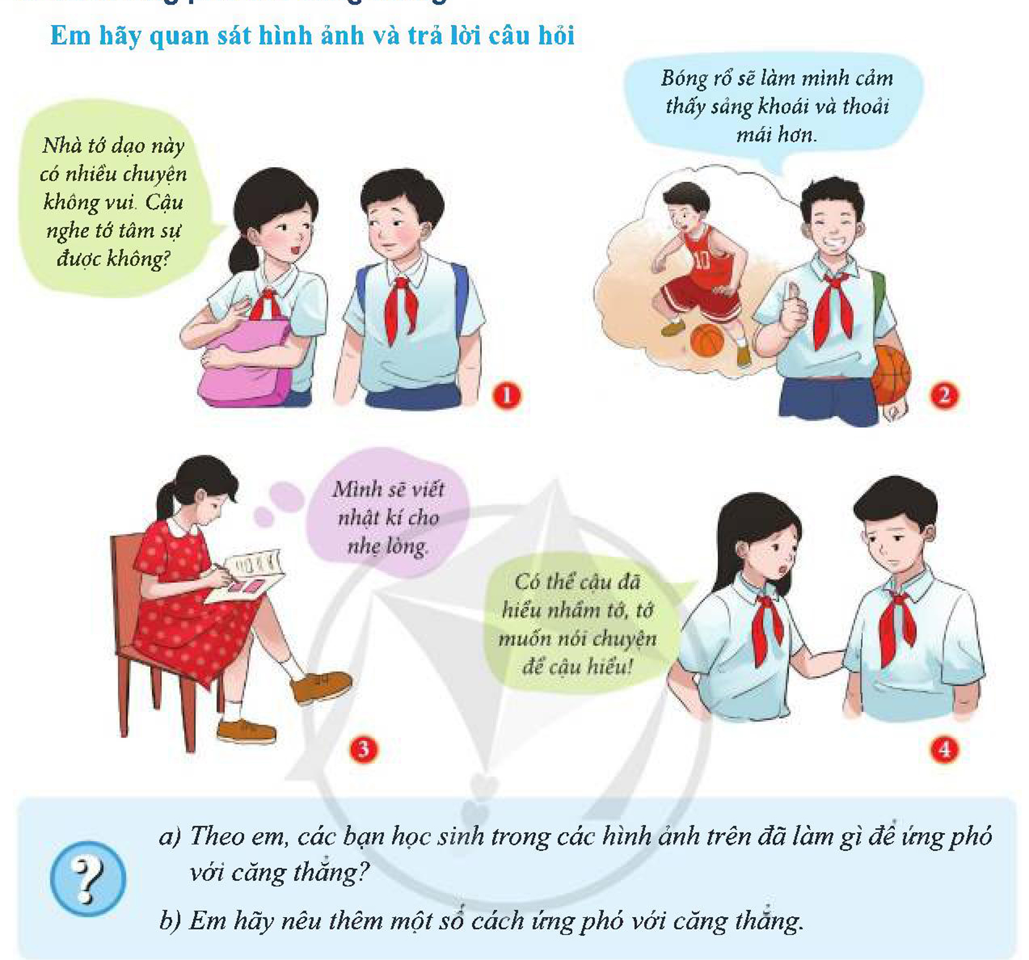
Hình | Cách ứng phó
Hình 1: | Chia sẻ với bạn bè thân thiết về những chuyện buồn mình đang gặp phải để được lắng nghe, an ủi.
Hình 2: | Chơi môn thể thao yêu thích vừa để rèn luyện sức khỏe vừa để giải tỏa căng thẳng, lấy lại tinh thần.
Hình 3: | Viết nhật kí về những chuyện không vui để trải bớt nỗi lòng, giải tỏa cảm xúc tiêu cực.
Hình 4: | Thẳng thắn đối mặt khi có mâu thuẫn, không trốn tránh và giải quyết mọi chuyện một cách rõ ràng.

Slide 20

4. CÁCH ỨNG PHÓ TÍCH CỰC KHI CĂNG THẲNG
Thư giãn và giải trí: luyện tập thể thao, làm những việc yêu thích, hít thở sâu, nghe nhạc
Chia sẻ tâm sự và tìm kiếm sự trợ giúp từ những
người thân xung quanh.
Suy nghĩ tích cực, Viết nhật ký...
Lập kế hoạch một cách khoa học và vừa sức
Ăn uống nghỉ ngơi,học tập điều độ, hợp lí
Tìm sự trợ giúp của gia tư vấn lí, bác sĩ tâm lí

Slide 21
I. BÀI HỌC
3. Nguyên nhân và ảnh hưởng của căng thẳng.
- Nguyên nhân khách quan:
- Nguyên nhân chủ quan:
- Ảnh hưởng của căng thẳng:
Học trong SGK/35
4. Cách ứng phó với căng thẳng
- Thư giãn và giải trí: luyện tập thể thao, làm những việc yêu thích, hít thở sâu, nghe nhạc…
- Chia sẻ, tâm sự với người thân, bạn bè.
- Suy nghĩ tích cực
- Viết nhật kí
- Ăn uống, nghỉ ngơi, học tập điều độ, hợp lí…….

Slide 22
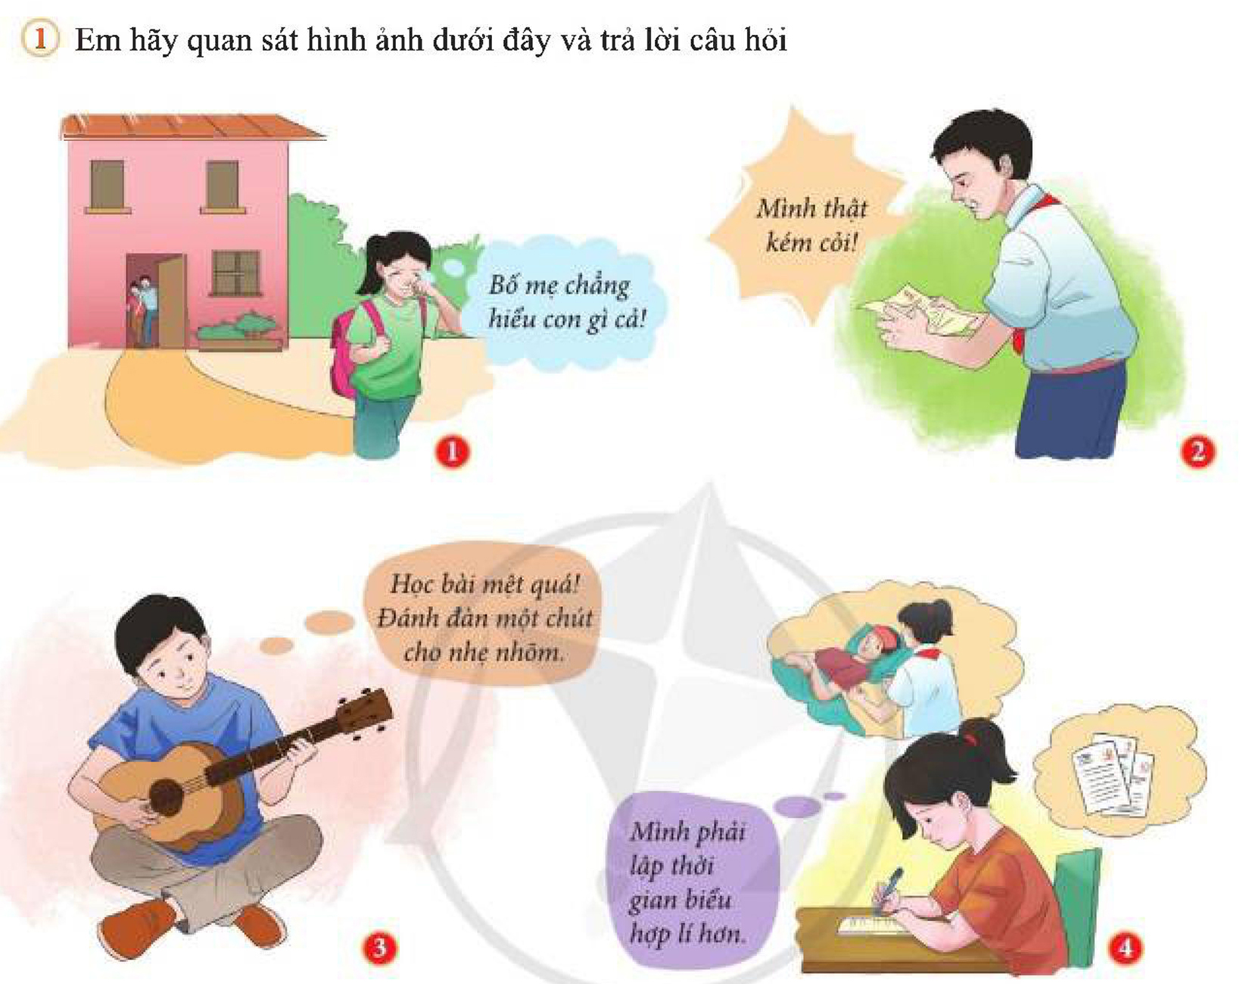
II. BÀI TẬP
a) Theo em, nguyên nhân gây căng thẳng cho các bạn trong các hình ảnh trên là gì?
b) Em hãy nhận xét về cách ứng phó với căng thắng của các bạn trong các hình ảnh trên.
c) Em có lời khuyên gì cho các bạn để thoát khỏi căng thẳng trong những tình huống trên?

Slide 23
Hình | Tình huống gây căng thẳng | Nhận xét | Lời khuyên
1
2
3
4
Hiểu lầm giữa bố mẹ và bản thân, bạn nữ cho rằng bố mẹ không hiểu mình nên bỏ đi.
Cách ứng xử của bạn là chưa phù hợp.
Không nên bỏ đi, tìm cách nói chuyện với bố mẹ để bố mẹ hiểu mình hơn
Cách ứng xử của bạn là chưa phù hợp.
Tìm hiểu nguyên nhân bị điểm thấp, xác định mục tiêu học tập phù hợp hơn.
Bị áp lực khi bị điểm kém dẫn đến oán trách bản thân.
Bị áp lực khi không giải quyết được một việc gì đó.
Cách ứng xử của bạn là phù hợp.
Bạn có thể tâm sự với người thân, bạn bè.
Bị áp lực do kì thi sắp đến, vừa ôn thi lại chăm sóc mẹ ốm.
Cách ứng xử của bạn là phù hợp.
Bạn cũng có thể tâm sự, kêu gọi sự giúp đỡ từ người thân, bạn bè.

Slide 24
Trước tiên, em sẽ trấn an tinh thần của C bằng cách giải thích cho bạn hiểu rằng những thay đổi mà bạn nhận thấy chính là do đến tuổi dậy thì, và đây là một quá trình mà ai cũng sẽ phải trải qua nên bạn đừng lo lắng mà thay vào đó hãy chuẩn bị tinh thần để đón nhận. Thứ hai lúc này việc bạn cần làm là ngồi xuống nói chuyện thật bình tĩnh với bố mẹ, tâm sự với bố mẹ về những điều bạn suy nghĩ, như vậy bố mẹ mới hiểu được bạn đang cảm thấy thế nào. Bạn cũng có thể đọc thêm sách báo về tuổi dậy thì, tham gia các hoạt động ngoại khóa, thể dục thể thao cùng các bạn để giải tỏa căng thẳng, nên suy nghĩ tích cực hơn.

Slide 25
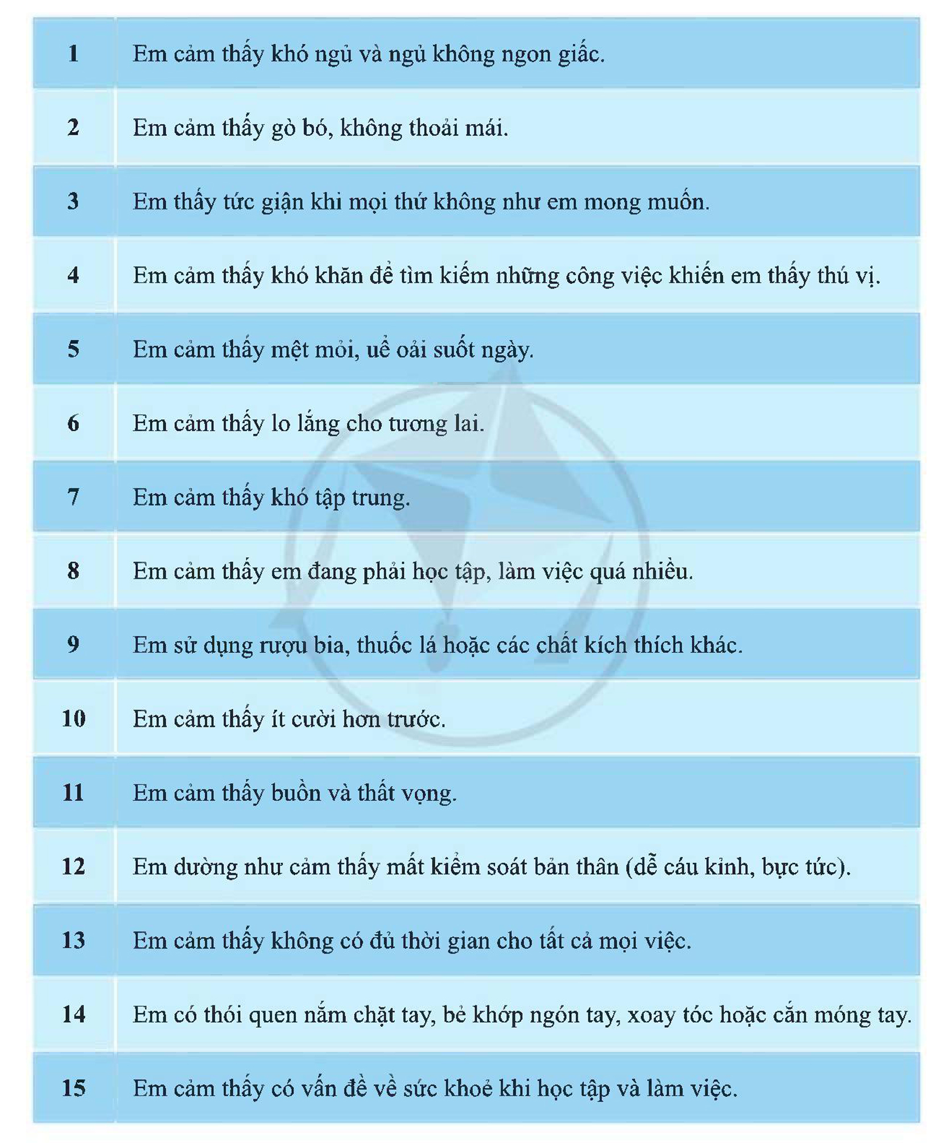
BÀI 3: Em đã gặp những biểu hiện căng thẳng nào dưới đây?Em đã làm gì để vượt qua những căng thẳng đó? Hãy chia sẻ điều này với các bạn:

Slide 26
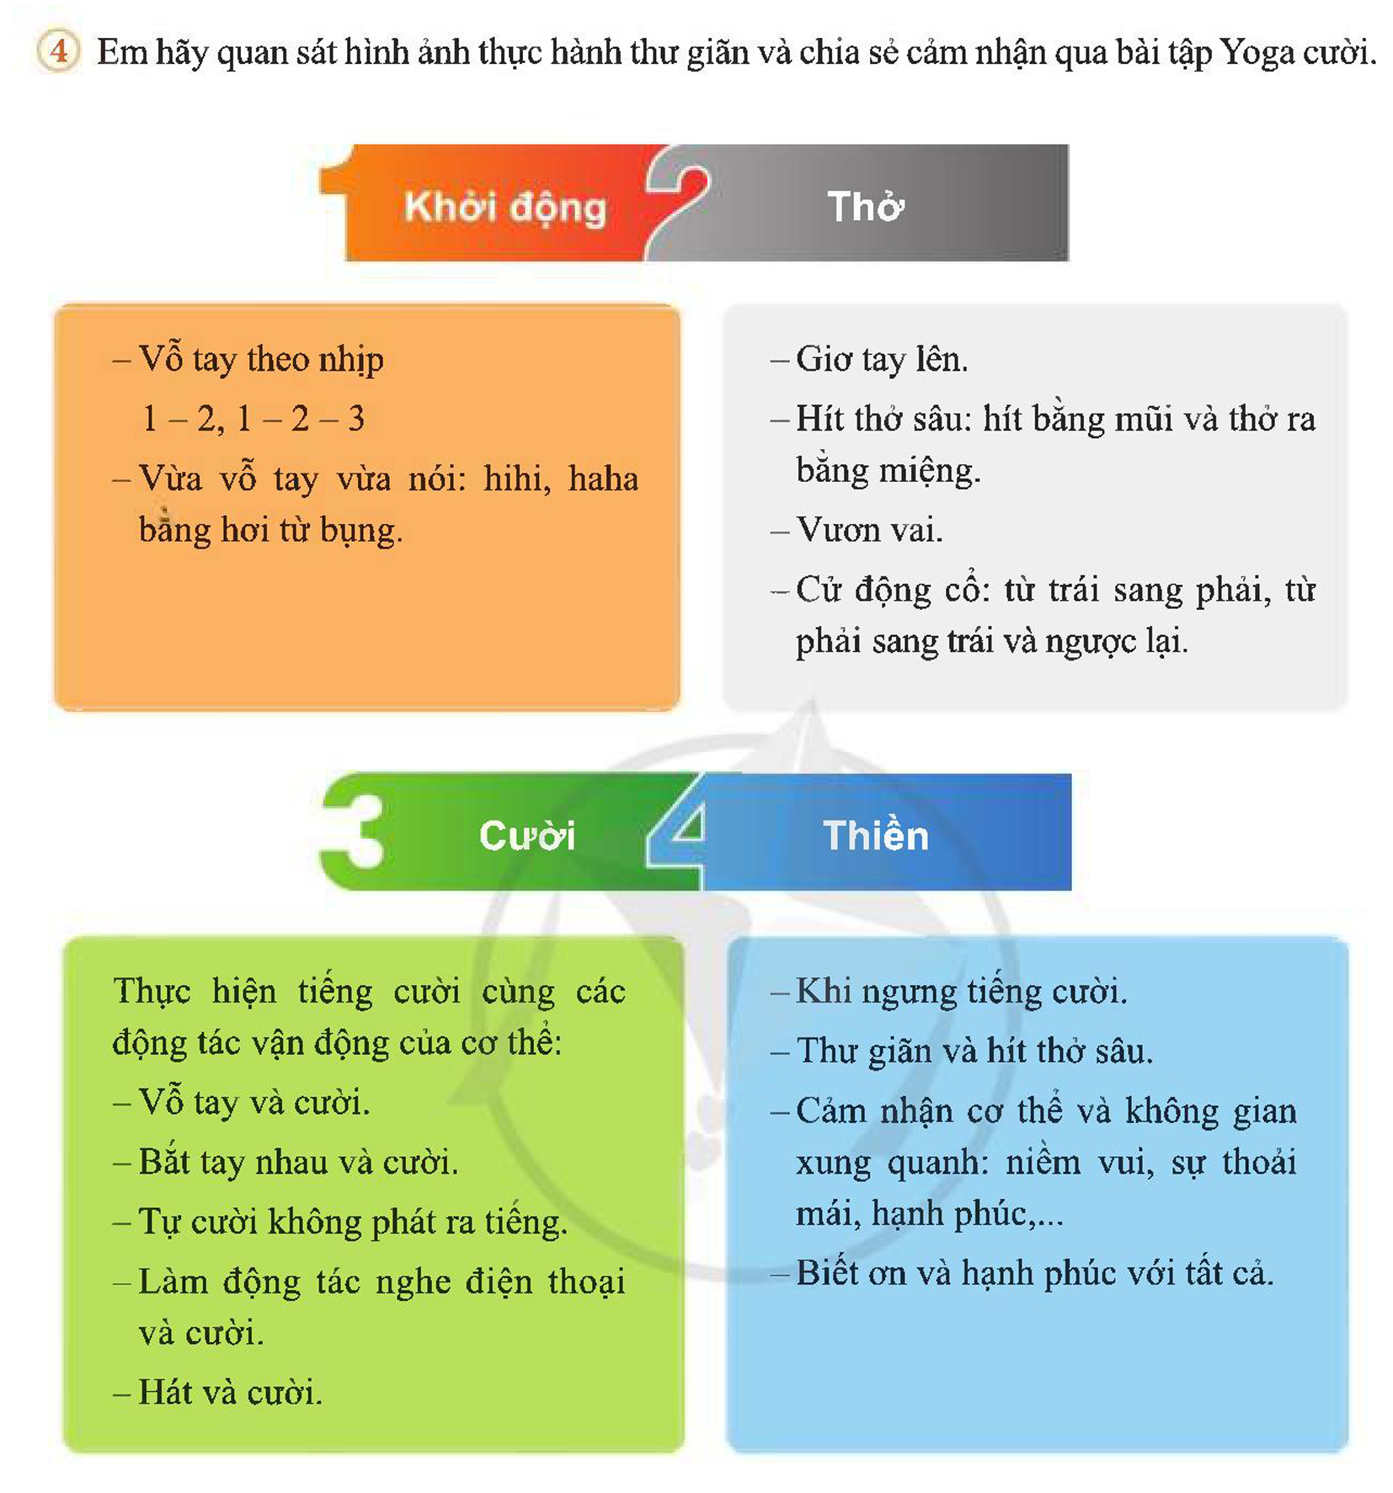

Slide 27
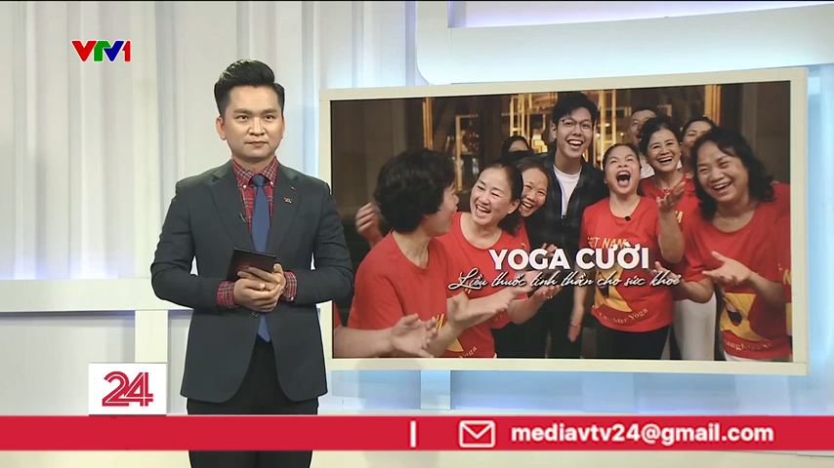

Slide 28

Bài tập 1: Em hãy cùng bạn thiết kế một cuốn sổ tay hướng dẫn thực hiện các trò chơi lành mạnh có tác dụng giảm áp lực, căng thẳng trong học tập

Slide 29
Bài tập 2: Em hãy quay một video ghi lại quá trình thực hiện một hoạt động thể thao hoặc giải trí phù hợp có tác dụng giảm căng thẳng và chia sẻ lợi ích của hoạt động đó với các bạn trong lớp

